Slide 1

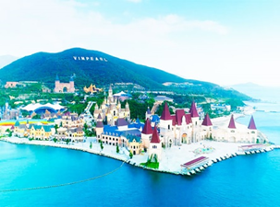
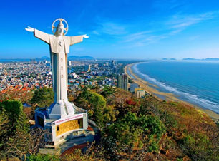
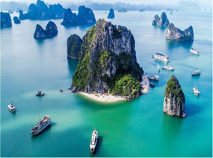
KHỞI ĐỘNG
TRÒ CHƠI XEM “ HIỂU Ý ĐỒNG ĐỘI”
Gói 1
1. Nha Trang
2. Vũng Tàu
3. Vịnh Hạ Long

Slide 2
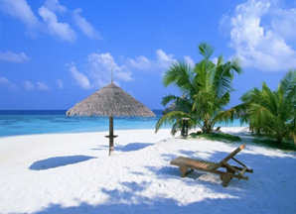
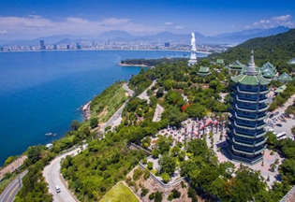
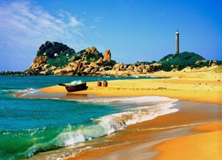
KHỞI ĐỘNG
TRÒ CHƠI XEM “ HIỂU Ý ĐỒNG ĐỘI”
Gói 2
4. Phú Quốc
5. Đà Nẵng
6. Phan Thiết

Slide 3
BÀI 12. MÔI TRƯỜNG VÀ TÀI NGUYÊN
BIỂN ĐẢO VIỆT NAM
MÔI TRƯỜNG BIỂN ĐẢO VIỆT NAM
a. Đặc điểm môi trường biển đảo

Slide 4

THẢO LUẬN NHÓM 10 PHÚT
Nêu đặc điểm môi trường biển đảo biển đảo VN

Slide 5
- Môi trường biển không thể chia cắt. Trên thực tế, môi trường biển không giống như đất liền, rất dễ bị phá vỡ. Các sự cố làm ô nhiễm nước biển rất khó để xử lí, chỉ cần một vùng nước nhỏ bị ô nhiễm sẽ gây thiệt hại cho cả vùng nước rộng lớn và khu vực ven bờ cũng như trên các đảo.
- Môi trường đảo sẽ thay đổi rất nhanh khi có tác động của con người. Đảo thường có diện tích nhỏ, nằm biệt lập với đất liền nên chỉ cần một tác động nhỏ của con người cũng có thể gây ra một chuỗi biến động và phá vỡ cân bằng sinh thái rất nhanh.

Slide 6
b. Vấn đề bảo vệ môi trường biển đảo Việt Nam * Thực trạng môi trường biển đảo
Thảo luận: 5 phút
Biển đảo nước ta có vai trò như thế nào?
Nêu hiện trạng môi trường biển đảo nước ta.

Slide 7
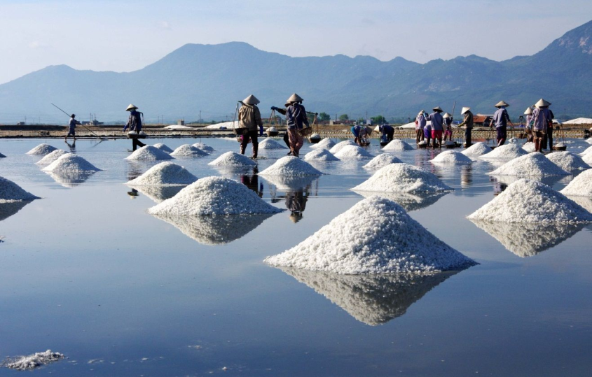
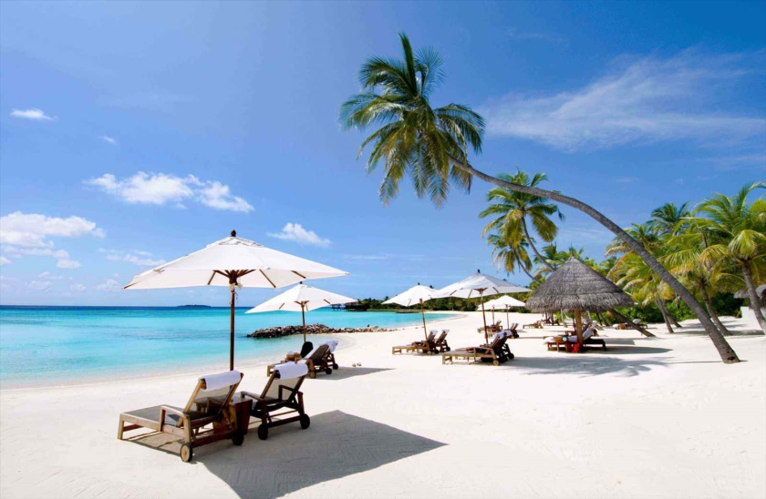
- Biển đảo có vai trò quan trọng đối với sự phát triển kinh tế - xã hội và bảo vệ chủ quyền lãnh thổ.
Sản xuất muối ở Sa Huỳnh, Quảng Ngãi
Du lịch biển Nha Trang

Slide 8
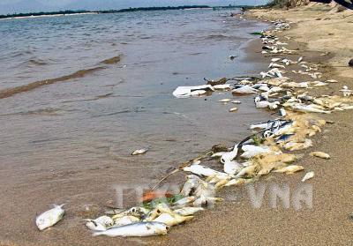
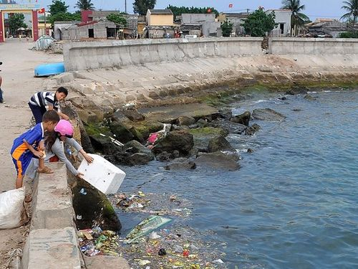
- Môi trường biển đang bị ô nhiễm; sự đa dạng sinh học bị suy giảm,… do tác động từ các hoạt động phát triển kinh tế - xã hội của con người và tác động từ biến đổi khí hậu.
Xả chất thải xuống biển
Ô nhiễm ở biển Vũng Tàu

Slide 9
* Một số biện pháp để bảo vệ môi trường biển đảo
TRÒ CHƠI “ AI NHANH HƠN”
Trình bày một số biện pháp để bảo vệ môi trường biển đảo

Slide 10
+ Không trực tiếp xả chất thải chưa qua xử lí ra môi trường biển.
+ Khai thác và sử dụng hợp lí, hiệu quả các nguồn tài nguyên biển.
+ Phục hồi và bảo tồn các hệ sinh thái biển.
+ Trồng và bảo vệ rừng ven biển, rừng ngập mặn.
+ Tuyên truyền nâng cao nhận thức của người dân và khách du lịch trong việc bảo vệ môi trường nói chung và môi trường biển đảo nói riêng.
+ Đẩy mạnh các hoạt động thu gom rác, dọn rác, xử lí rác để làm sạch bờ biển.
+ Chủ động ứng phó với biến đổi khí hậu, nước biển dâng và phòng chống thiên tai.

Slide 11

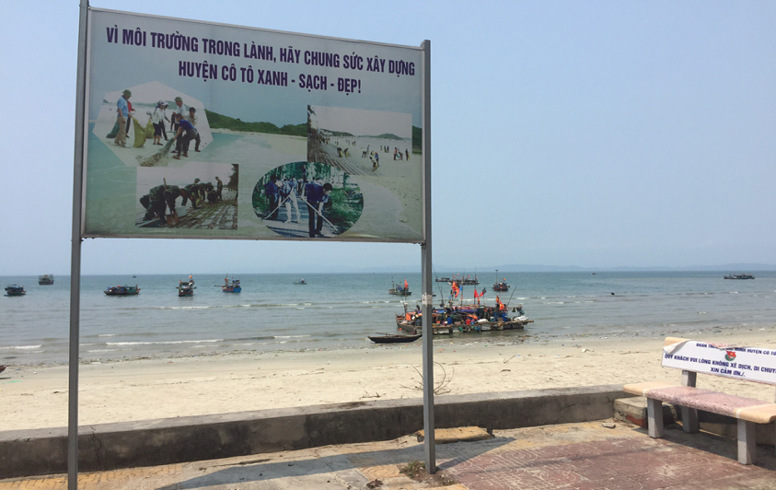
Tuyên truyền bảo vệ môi trường biển đảo

Slide 12
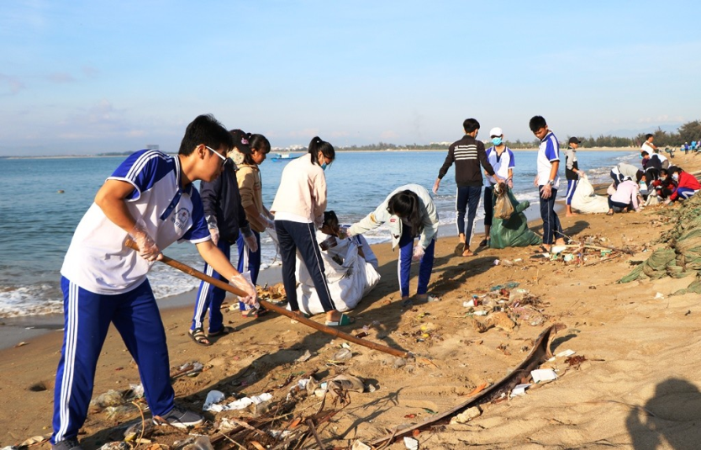
Em làm gì để góp phần bảo vệ môi trưởng biển đảo?
Dọn vệ sinh bãi biển

Slide 13
2. Tài nguyên biển và thềm lục địa VN

Slide 14
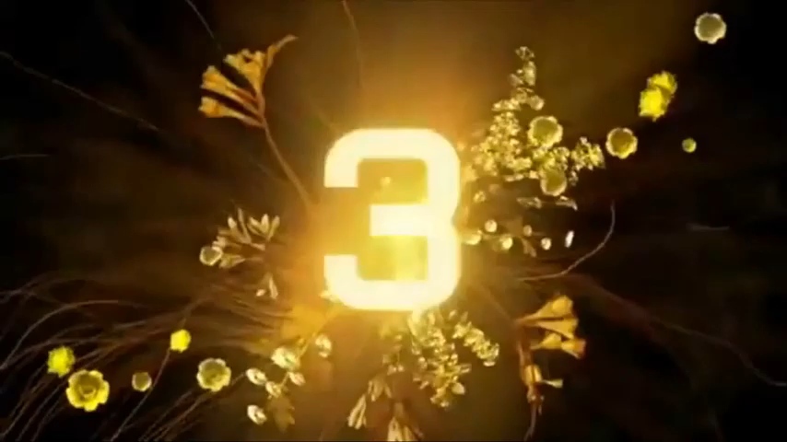

Slide 15
2. Tài nguyên biển và thềm lục địa VN
Thảo luận nhóm
Thời gian: 10 phút
- Mỗi nhóm tìm hiểu vể một loại tài nguyên biển và thềm lục địa nước ta.
+ Nhóm 1: tài nguyên sinh vật.
+ Nhóm 2: tài nguyên khoáng sản.
+ Nhóm 3: tài nguyên du lịch
+ Nhóm 4: giao thông năng lượng.

Slide 16
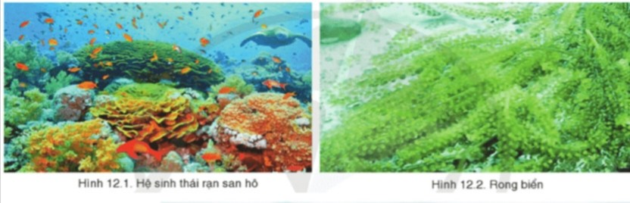
- Tài nguyên sinh vật:
+ Sinh vật biển của nước ta rất phong phú, thành phần loài đa dạng, nhiều loài quý hiếm, nhiều loài có giá trị kinh tế cao.
+ Việt Nam còn có diện tích rừng ngập mặn đứng thứ hai trên thế giới; đây là nơi sinh sống của nhiều loài động, thực vật.

Slide 17
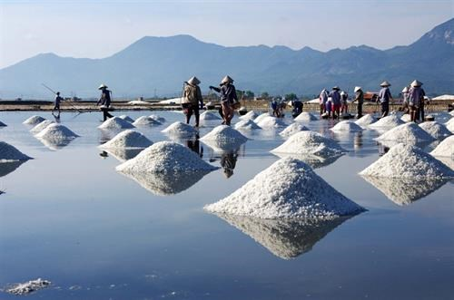
- Tài nguyên khoáng sản
+ Nước ta có tài nguyên dầu mỏ và khí đốt với trữ lượng khá lớn ở thềm lục địa, đặc biệt là thềm lục địa phía nam.
+ Ven biển Việt Nam còn có ti-tan, cát,.. là nguyên liệu cho các ngành sản xuất vật liệu, công nghiệp và xây dựng.
+ Vùng biển nước ta có nguồn muối dồi dào, đặc biệt là vùng ven biển Nam Trung bộ.
Sản xuất muối ở Cà Ná (Ninh Thuận)

Slide 18
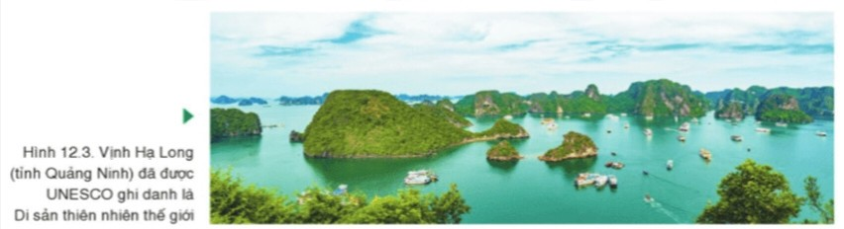
- Tài nguyên du lịch: từ bắc vào nam, dọc bờ biển nước ta có nhiều bãi biển đẹp; các vũng, vịnh, đầm, phá; các đảo gần bờ, cùng với hệ sinh thái ven biển đều là nguồn tài nguyên du lịch có giá trị.

Slide 19
- Tài nguyên năng lượng biển: Vùng biển nước ta còn có tiềm năng năng lượng lớn từ thuỷ triều, sóng, gió,... đặc biệt là năng lượng từ băng cháy.

Slide 20
Hãy vẽ sơ đồ thể hiện các tài nguyên biển đảo và thềm lục địa của nước ta.

Slide 21
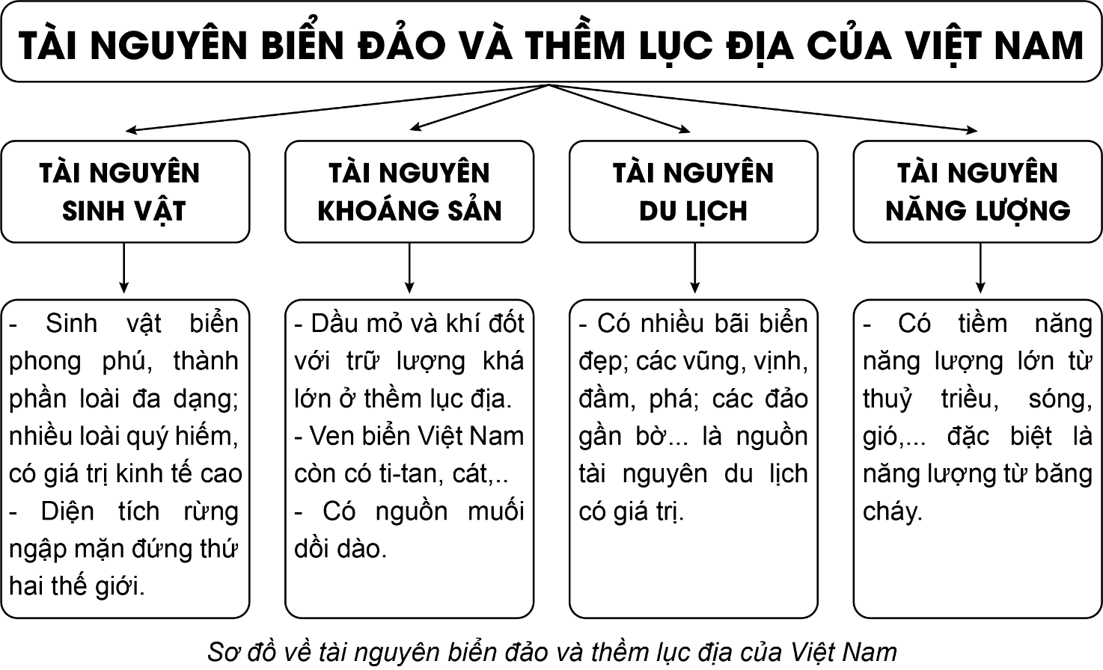

Slide 22
Nguyên nhân nào dẫn tới hiện tượng ô nhiễm môi trường nước biển.

Slide 23
- Nguyên nhân gây ô nhiễm môi trường biển: + Hoạt động công nghiệp đang thải ra biển nhiều chất độc hại. Sự cố tràn dầu, rửa tàu và các hoạt động kinh tế, khác đang làm nước biển bị ô nhiễm + Môi trường bờ biển, thềm lục địa và ở các đảo cũng bị ảnh hưởng do quá trình phát triển kinh tế biển chưa gắn kết hài hoà với phát triển xã hội, bảo vệ môi trường. + Tình trạng nước biển dâng do biến đổi khí hậu; biển xâm thực cũng đang ảnh hưởng rất xấu tới môi trường biển đảo.

Slide 24
Hãy tìm hiểu về một trong các nguồn tài nguyên biển đảo của nước ta và việc khai thác nguồn tài nguyên này.

Slide 25
Nghề khai thác muối
- Điều kiện phát triển: Nước ta có nhiều tiềm năng phát triển nghề muối do có: đường bờ biển dài 3260 km, khí hậu nhiệt đới, nước biển nóng, độ mặn cao.
- Tổng trữ lượng khai thác: khoảng 120-130 tỷ tấn.
- Các tỉnh khá thác muối lâu đời: Việt Nam có 21/63 tỉnh sản xuất muối như: Bạc Liêu, Ninh Thuận, Bà Rịa - Vũng Tàu, TP. Hồ Chính Minh, Bến Tre, Khánh Hòa, Bình Thuận, Hà Tĩnh, Nghệ An, Nam Định, Thanh Hóa,…
- Phương pháp sản xuất:
+ Phơi cát thủ công ở miền Bắc và miền Trung
+ Phơi nước bao gồm: Phơi nước phân tán, phơi nước tập trung.
- Hoạt động xuất khẩu: do nhu cầu dùng muối cao nên Việt Nam đã xuất khẩu được sản phẩm muối sang nhiều thị trường, như: Nhật Bản, Hàn Quốc. Mỹ,.. với số lượng ngày càng tăng.

Slide 26
- Khó khăn:
+ Sản xuất chưa ổn định, sản lượng thất thường, năng suất và giá bán thường xuyên thay đổi.
+ Phụ thuộc nhiều vào thời tiết.
+ Thiếu doanh nghiệp kinh doanh muối, kho muối của người dân còn khá tạm bợ.
+ Thường xuyên bị thương lái ép giá nên giá thành thấp.
+ Sử dụng theo phương pháp thủ công và cần nhiều lao động.
- Biện pháp khắc phục:
+ Nâng cao chất lượng muối.
+ Ổn định giá muối theo từng giai đoạn.
+ Đảm bảo số lượng nhập khẩu muối.
+ Xây dựng hệ thống chỉ tiêu đánh giá chất lượng muối rõ ràng.
+ Xây dựng các nhà máy chế biến muối gắn với vùng nguyên kiệu.
+ Xây dựng kịch bản về biến đổi khí hậu vùng ven biển.

